Slide 1
iCoupon

Slide 2
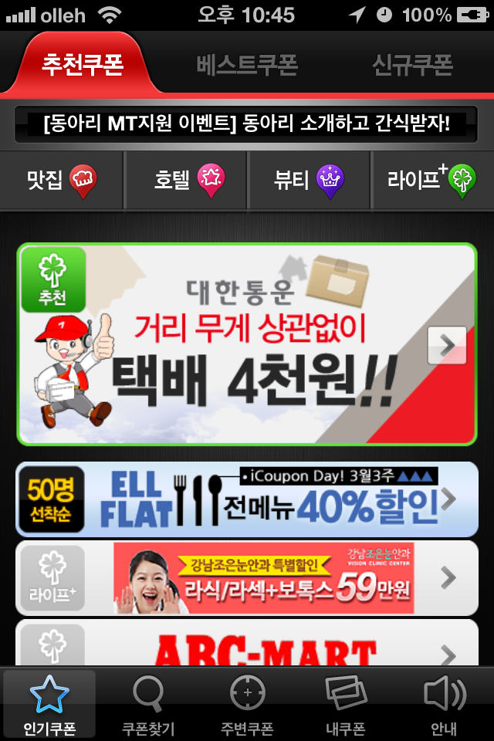
메인화면 (인기쿠폰)
- 추천쿠폰, 베스트쿠폰, 신규쿠폰
요거 누르면 주변쿠폰으로 감

Slide 3
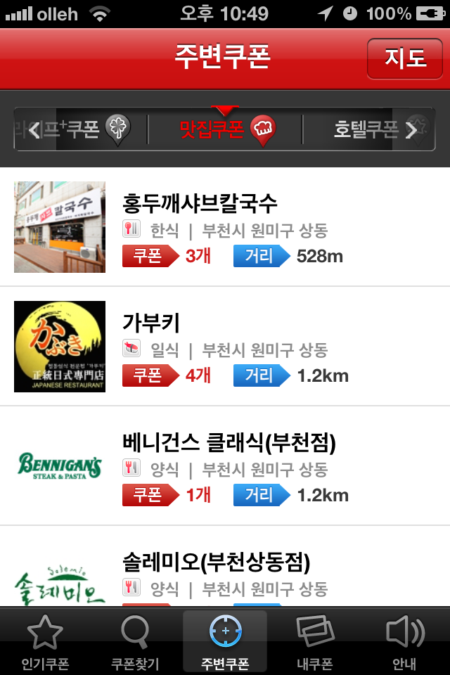
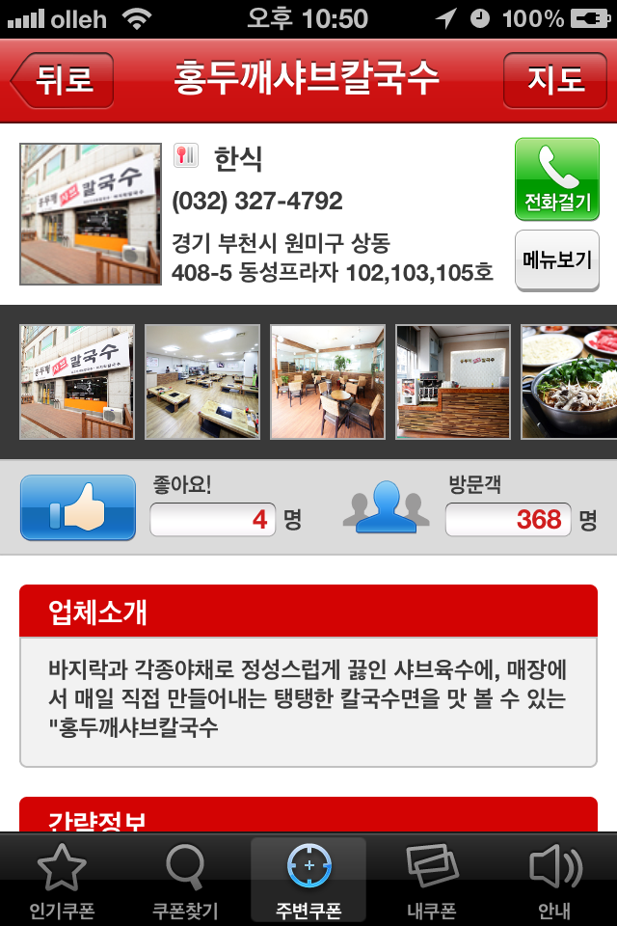
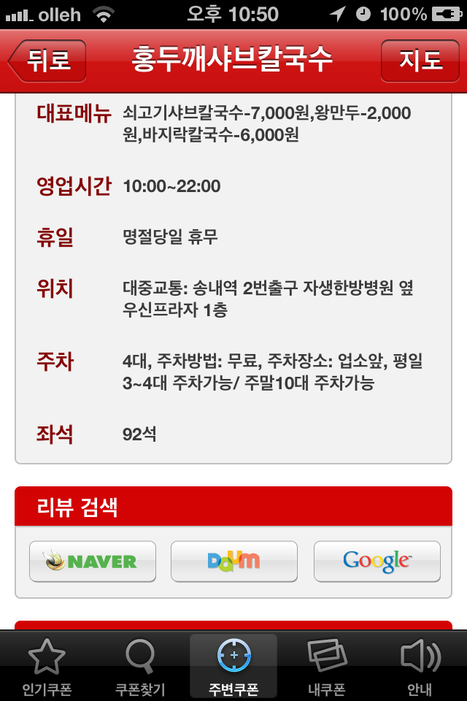
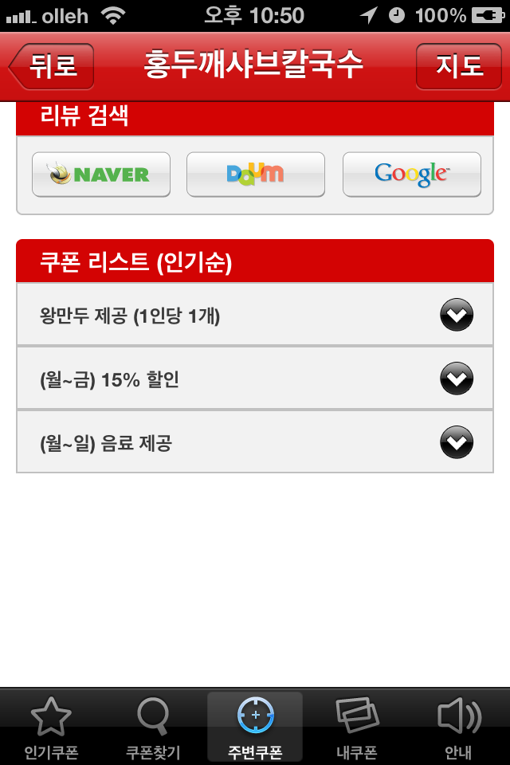
주변쿠폰
목록/지도로 보는 기능 있음 (기본 목록)
25개씩 더보기 기능으로 불러옴. 거리는 무한대임
제목, 업종, 주소약간, 등록된쿠폰개수,거리,배달가능유무,대표사진 표시됨
누르면 상세 (온라인페이지, 별도 웹뷰 다이얼로그 뜬다.): 업종분류, 전화번호, 메뉴보기, 주소, 사진들, 좋아요누르기, 방문객 수(상세페이지 조회한 수),대표상품, 영업시간, 공지, 휴일, 위치, 주차, 기타정보 있음
수시로 갱신하기 어려워보임
하단에 쿠폰 리스트 있음. 쿠폰 종류별로 여러개 있음
체인점인경우, “쿠폰리스트” 그룹제목 옆에 “전체보기” 버튼이 있음. 누르면 해당 업체의 모든 지점 리스트 나옴. (거리순으로)
쿠폰리스트 아이템 좌측에 이미지 올수도있음.

Slide 4
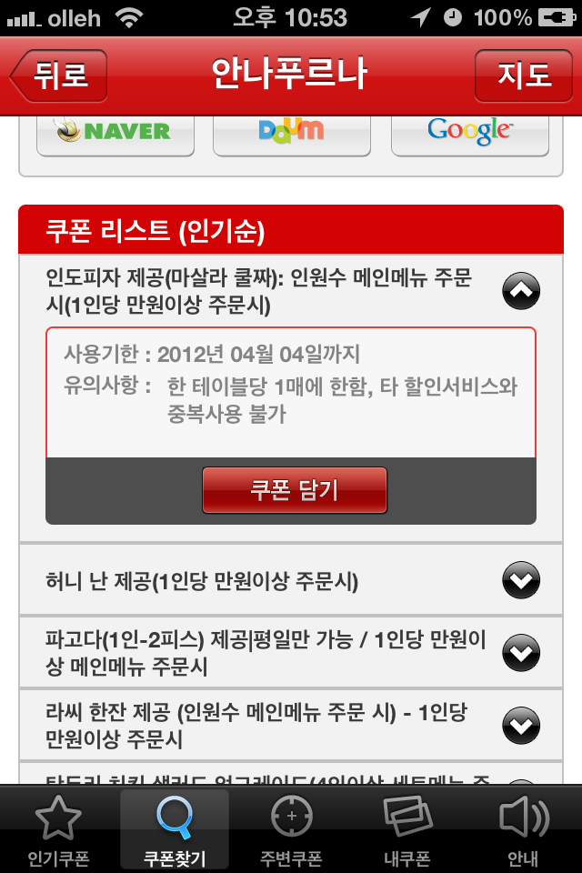
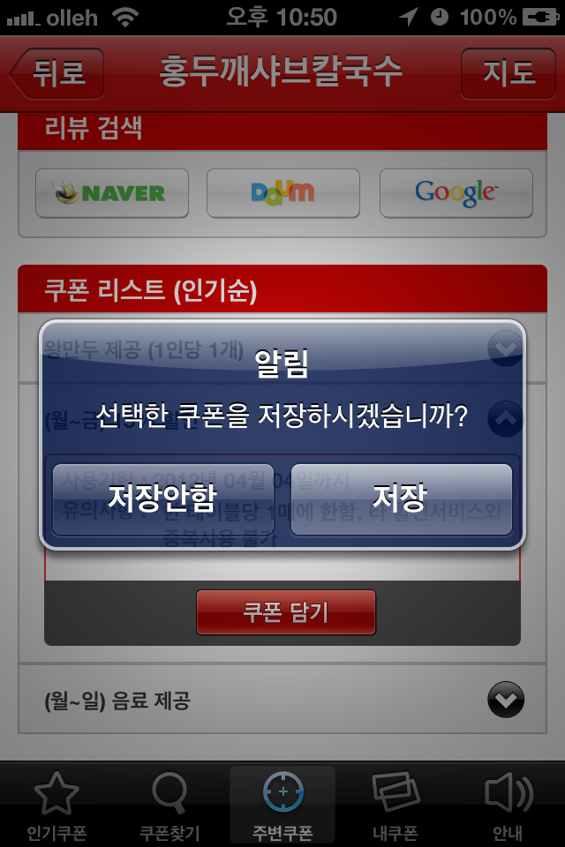
쿠폰담기
쿠폰항목 누르면 “사용기한”, “유의사항” 나옴
“쿠폰담기”누르면 내쿠폰에 들어감

Slide 5
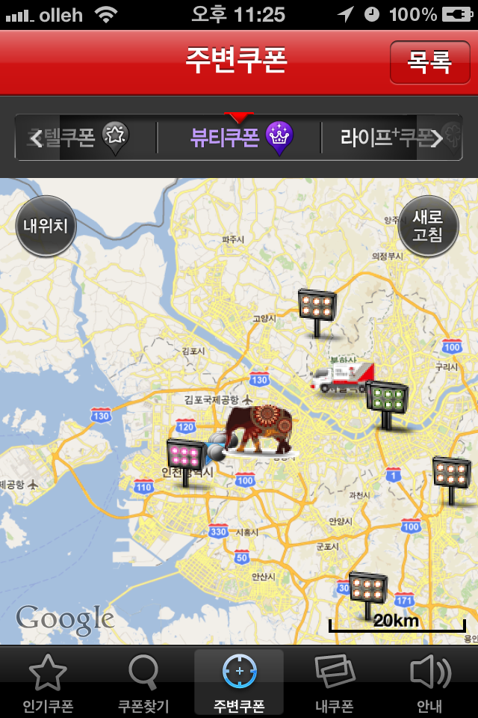
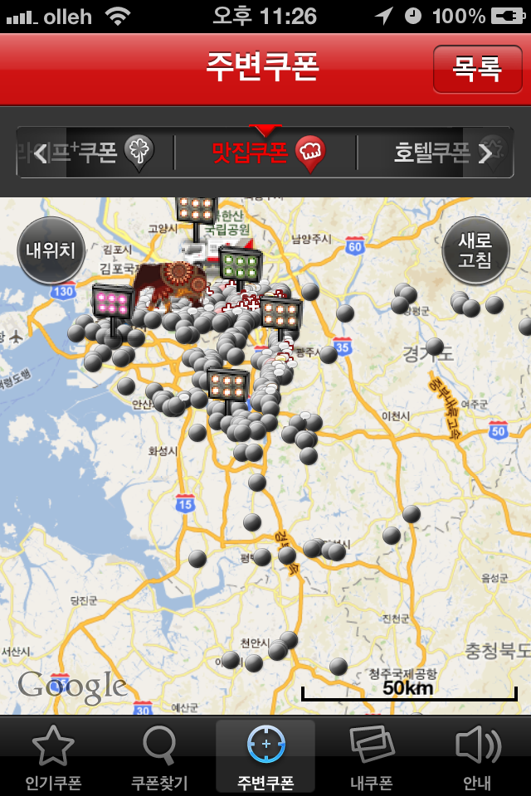
주변쿠폰>지도
돈 더낸사람은 큰 아이콘 표시해주는듯 함
내위치 누르면, 자동으로 내위치로 가고, 맵의 확대비율 많이 확대 됨
마구 축소해놓고 새로고침 누르면 전국에 있는것들도 다 가져옴
지도 우측 하단에 축척비율 나옴

Slide 6
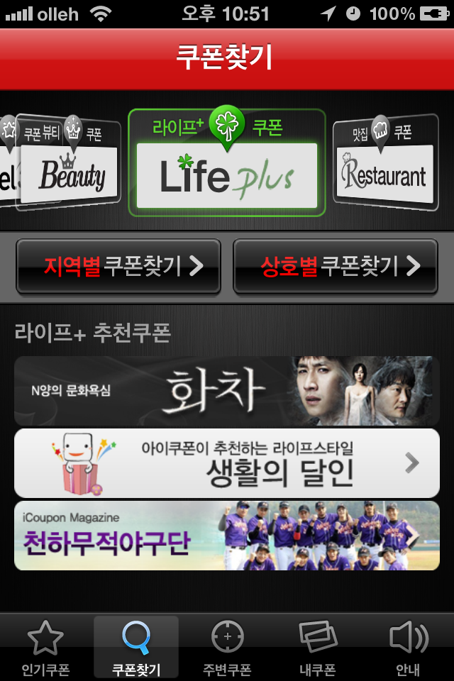
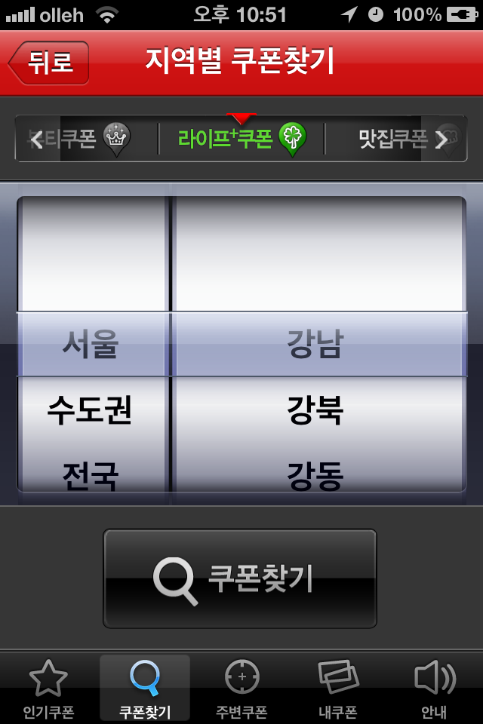
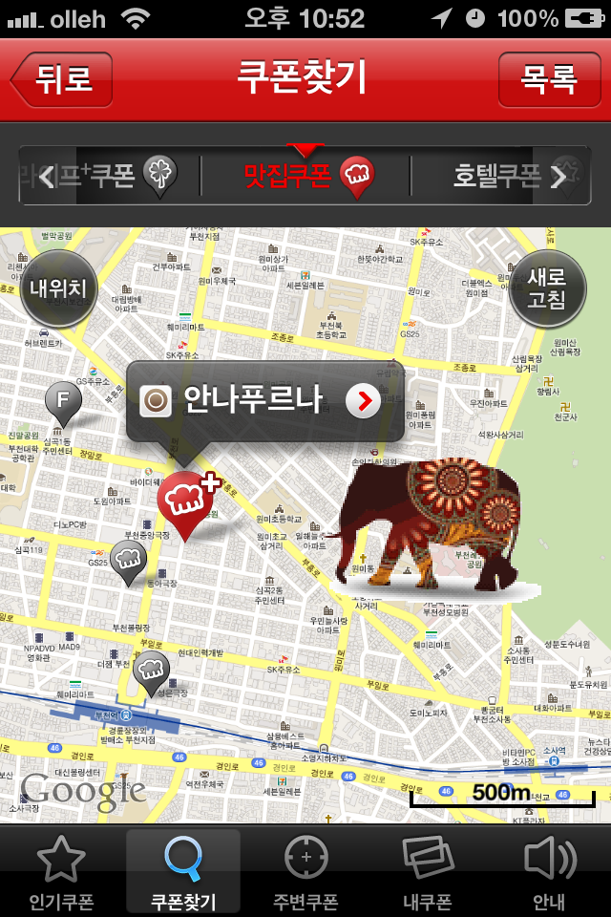
쿠폰찾기
상단에, 업종 분류를 선택할 수 있음
하단에는 선택한 업종분류 내에 추천쿠폰 리스트 뜸. 광고 낸 업체들것으로 보임
쿠폰찾기>지역별
쿠폰이 있는 지역 선택하면, 지도로 이동 함

Slide 7
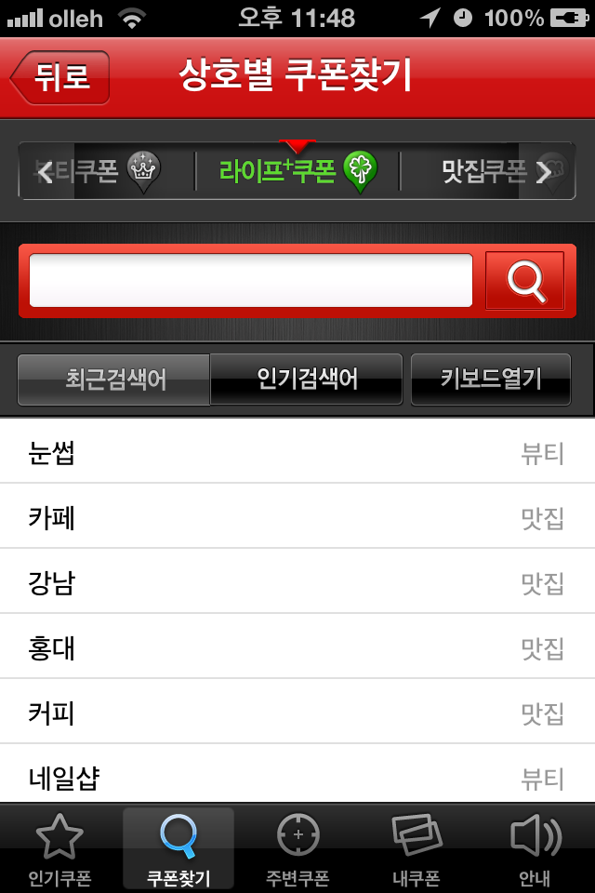
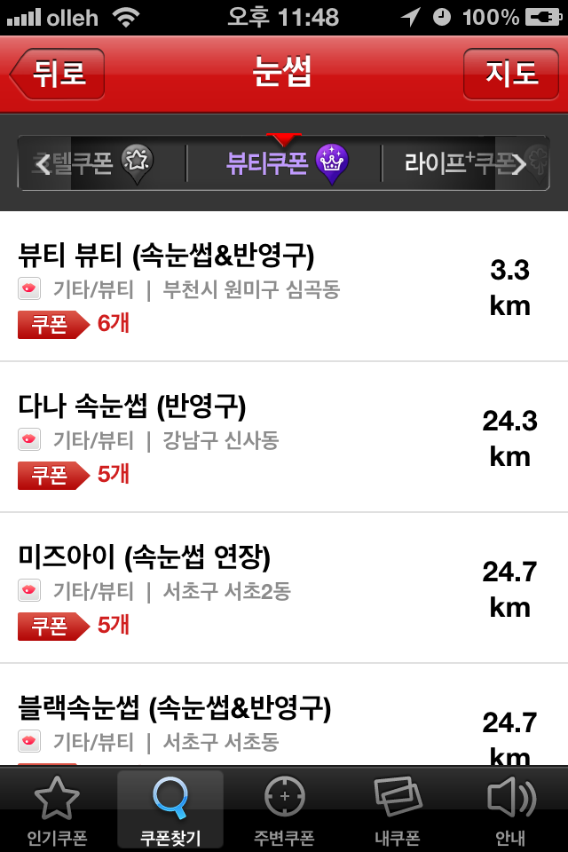
쿠폰찾기>상호별
검색어로 검색하는거임.
상호명에서 검색함.
최근검색어, 인기검색어 있음
키보드 닫기/열기 버튼 편리함
위에 선택한 분류 내에서만 검색함. 전체분류에서 검색하는 기능이 없음.
최근 검색어가 1개 이상 있으면, “검색기록 삭제” 버튼이 나타남

Slide 8
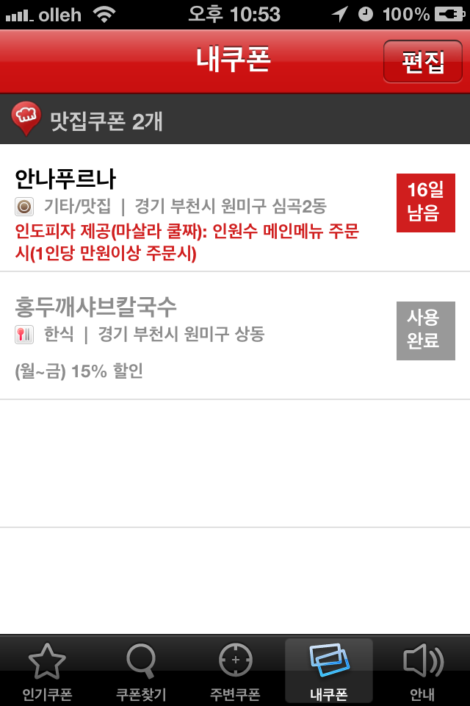
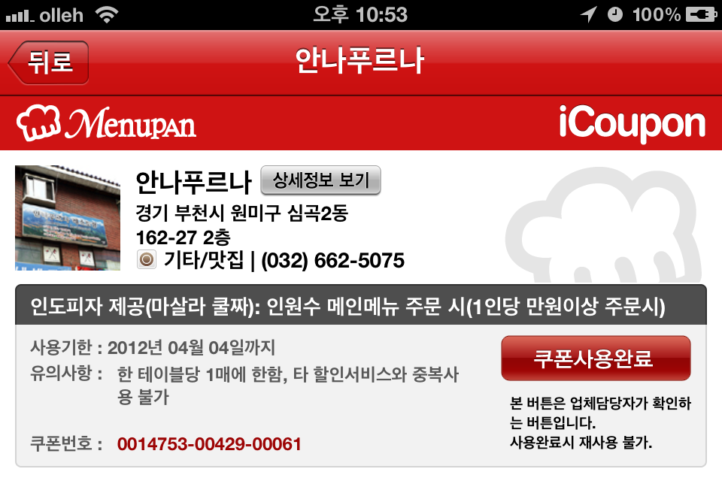
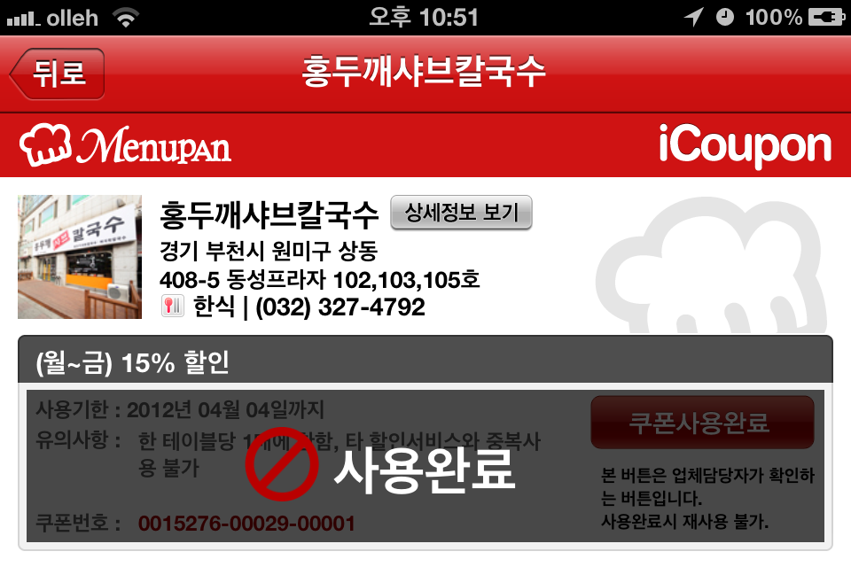
내쿠폰
담아놓은 쿠폰 목록 있음
남은 사용기간 표시됨
사용한 쿠폰은 사용했다고 표시됨
쿠폰 누르면, 쿠폰 상세 나옴
상호명, 상점 상세정보 보기, 주소, 분류, 연락처, 쿠폰이름, 사용기한, 유의사항, 쿠폰번호, 쿠폰사용버튼(업체에서눌러야함)
사용 완료한 쿠폰은 사용 완료한것으로 나옴. 동작 안함.
상점 상세정보만 온라인임. 나머지는 저장하고있음.

Slide 9
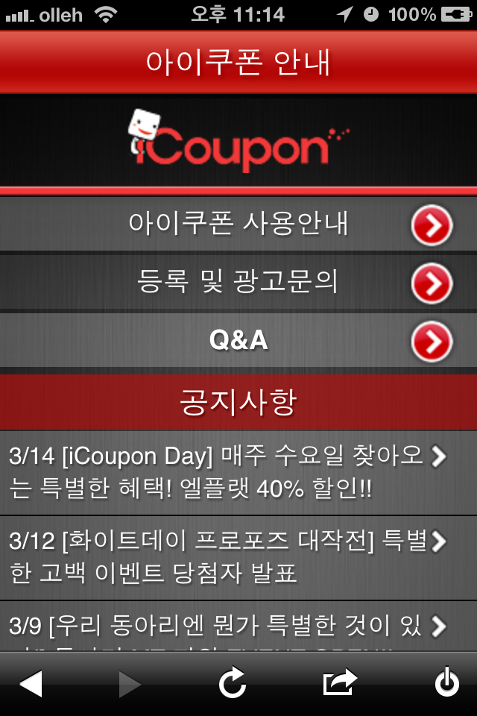
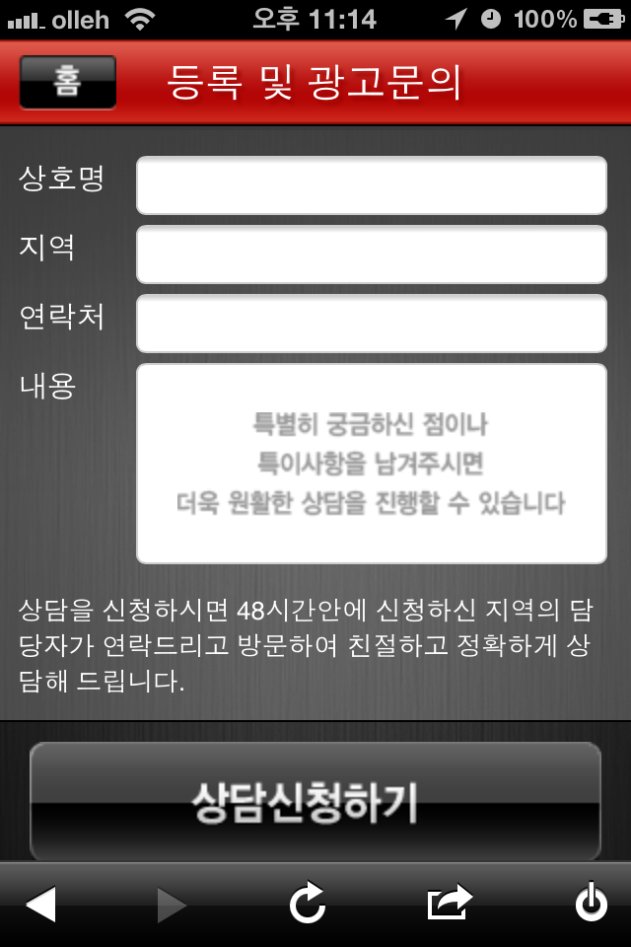
안내
누르면, 웹뷰어로 이동한다.
공지, 사용안내, 등록/광고문의, Q&A 있다.

Slide 10
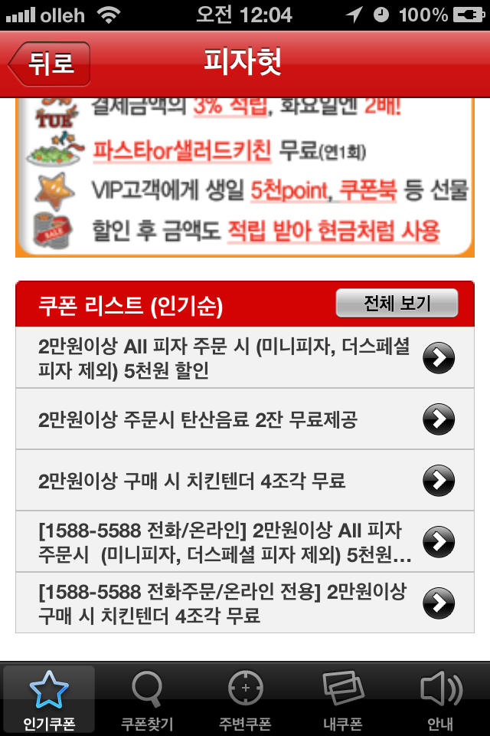
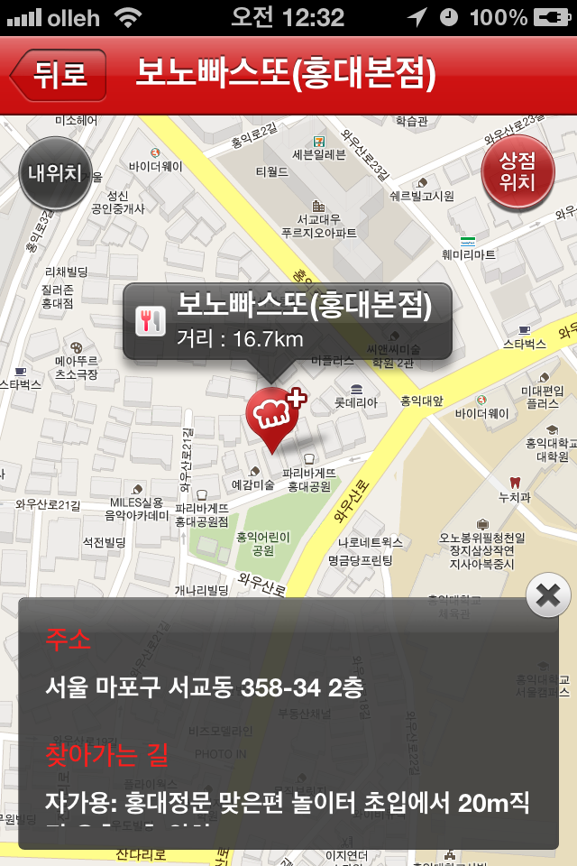
전체보기 누르면, 전체 지점들이 모두 목록으로 나옴.
상점정보 상세화면에서 우측상단의 “지도” 버튼 누른 화면.

Slide 11
쿠폰모아

Slide 12
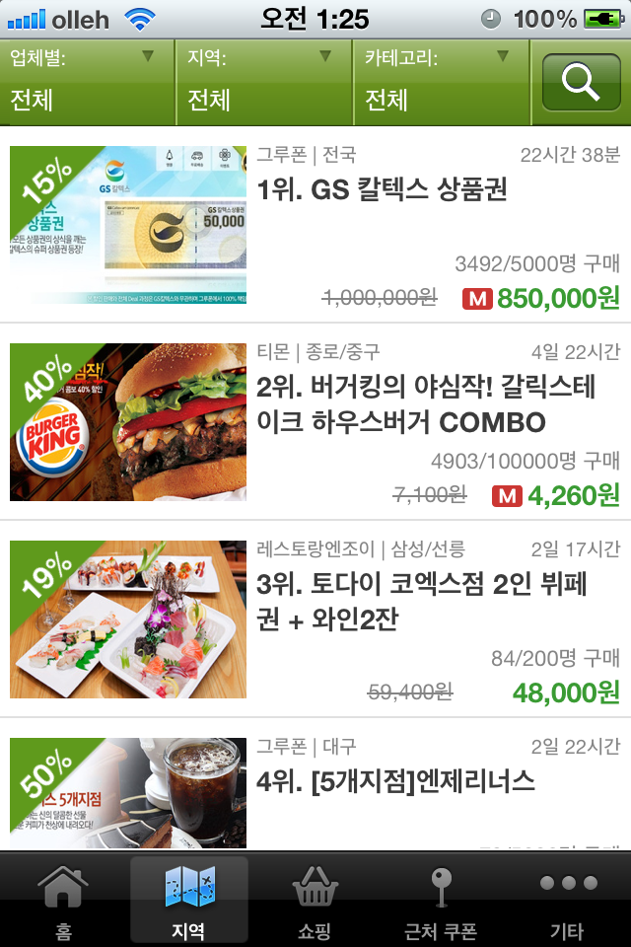
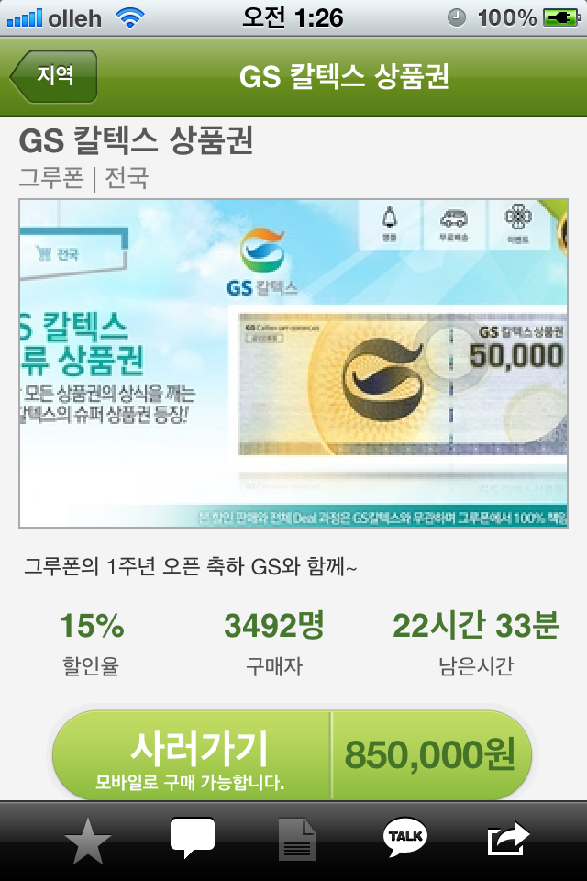
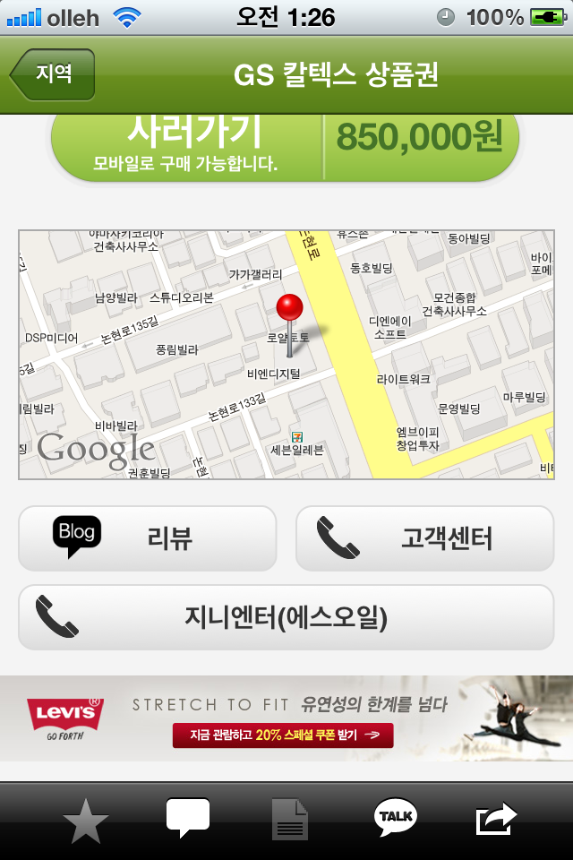
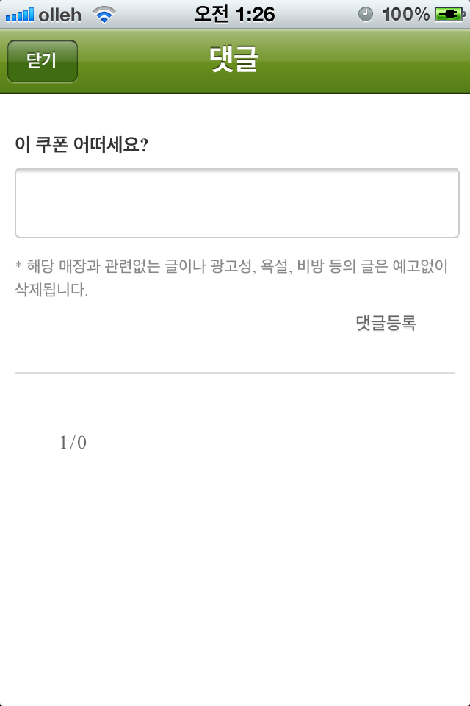
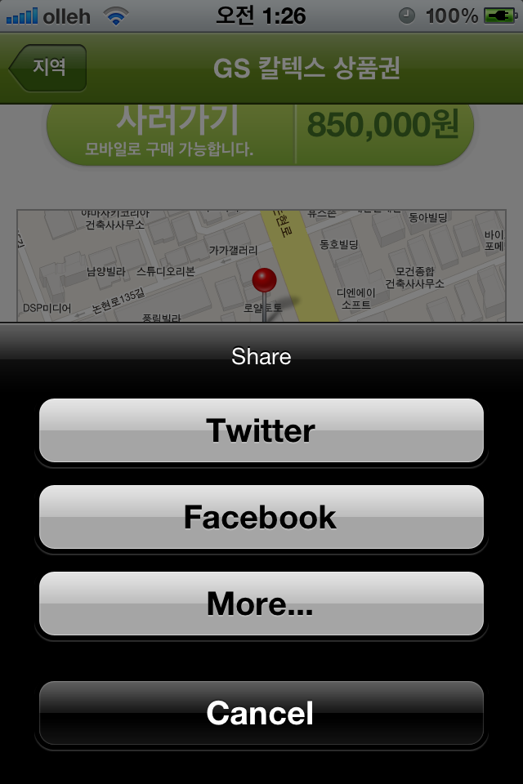
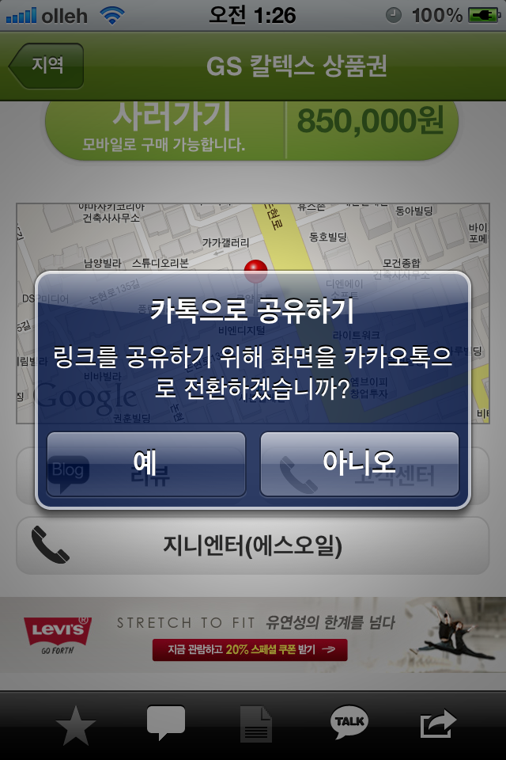

Slide 13
티켓쵸이스

Slide 14
